Slide 1
Межрегиональный методический центр по финансовой грамотности
НИУ ВШЭ – Пермь
Программа повышения квалификации
«Формирование финансовой грамотности обучающихся с использованием интерактивных технологий и цифровых образовательных ресурсов»
Методическая разработка занятия
по теме «Что такое банк и чем он может быть полезен», 8-9 класс, СПО
Работу выполнили :
преподаватели СПО
Агапитова Елена Юрьевна,
Зотова Татьяна Николаевна,
Каменских Татьяна Ивановна ,
Черемискина Светлана Германовна
Г. Пермь, 2021
.

Slide 2
Технологическая карта
 |  | Содержание
1 | Место в образовательной программе | Обучение в рамках урока обществознания, экономики, финансовой грамотности как обязательных предметов в учебной программе школы, в рамках курсов СПО по экономическим дисциплинам, во внеурочной деятельности .
2 | Тема | Что такое банк и чем он может быть полезен
3 | Целевая группа | 15-18 лет
4 | Цель урока | Формирование умений работать с банковскими продуктами. Иметь представления обучающихся о деятельности банков. Уметь принимать эффективное решение при выборе банковского продукта. Получить ответ на вопрос :Чем полезен банк? Развитие коммуникативных навыков, умения работать в группе.
5 | Планируемые результаты | Сформированность понятий : центральный банк, кредитные организации, банковская система, виды банковских продуктов и услуг, банковская лицензия, образовательный кредит
 |  | Сформированность предметных умений: понимают и правильно используют банковские термины, понимаю функции центрального банка и коммерческого банка, осознают необходимость получения банком специальной лицензии, анализируют текст, делают записи.

Slide 3
Технологическая карта
 |  | Содержание
 | Планируемые результаты | Сформированность установок: Умение пользоваться интернет ресурсами, умение рассчитывать график платежей по кредиту , умение работать в группе.
 |  | Понимание/освоение/овладение компетенций: понимание устройства банковской системы, освоения знаний о том, что вступление в отношения с банком должны происходить не спонтанно под воздействием рекламы ,а силу необходимости и знанием способов взаимодействия Компетенции: оценивать необходимость использования банковских продуктов для решения своих финансовых проблем.
6 | Используемые технологии | Кейс-технологии, творческая мастерская
7 | Средства обучения | Технические: Проектор со звуком Дидактические : УМК: ШколаВашифинасы.рф. Тема Банки и их роль в жизни семьи. Занятие 22. Что такое банк и чем он может быть полезен. http://учебник.вашифинансы.рф/active_textbooks/45#page108 Видеоролик .https://www.youtube.com/playlist?list=PLdfibXRdj0U4RXbFapgbdMBot_ssZVbpV, интернет сайты: Финансовый супермаркет : https://www.banki.ru/services/calculators/credits/
8 | Расстановка стульев | В начале занятия –традиционная, во второй половине по группам 4-5 человек

Slide 4
Этапы урока
01 шаг
02
шаг
03
шаг
04
шаг
Разминка
Презентация
Видео-кейс
Творческая мастерская
Отгадывание ребусов
Что такое банк и чем он может быть полезен.
Короткометражный художественный фильм «Моя семья и другие проблемы» (8-9 кл.):https://www.youtube.com/playlist?list=PLdfibXRdj0U4RXbFapgbdMBot_ssZVbpV.
Серия Банки
Создание сценария фильма

Slide 5
Разминка .Разгадайте ребус.
1
2
Всероссийская олимпиада по фин. грамотности https://www.fin-olimp.ru
ГЕРЕНРАТОР РЕБУСОВ https://rebuskids.ru/create-rebus
/

Slide 6
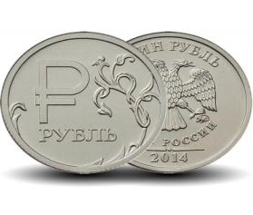
Что такое банк и чем он может быть полезен
Презентация к занятию

Slide 7
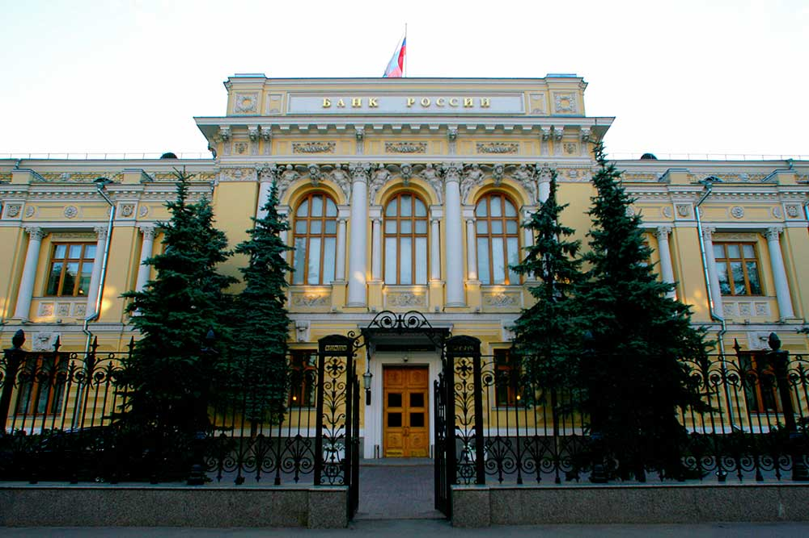
Центральный банк России и его функции
1
Эмиссия денег
2
Лицензирование
3
Контроль и надзор
«Закон о центральном банке» 86-ФЗ

Slide 8
Элементы банковской системы
Сообщение на плохое обслуживание в банке
Центральный Банк РФ
I уровень
Кредитные организации
II уровень
Банки
Филиалы и представительства иностранных банков
Небанковские кредитные организации
Клиенты: юридические и физические лица , другие банки
Клиенты: юридические лица
«Закон о центральном банке» 86-ФЗ
«Закон о банках и банковской деятельности» 395-1-ФЗ

Slide 9
Коммерческие банки – это один из элементов банковской системы России, который взаимодействует с фирм‭ами, некоммерческими организациями, а также с домашними хозяйствами , т.е. семьями и отдельными людьми. За оказываемые услуги банки взимают плату.*
*http://учебник.вашифинансы.рф/active_textbooks/55#page229
Рисунок из открытых источников сети Интернет

Slide 10
Услуги банка для физических лиц :основные, дополнительные, нетрадиционные
1
2
3
Продажа ценных бумаг: акций и облигаций
Открытие ОМС
Продажа драгоценных металлов и монет
Прием вкладов
Выдача кредитов
Осуществление переводов
Изготовление и выдача банковских карт
Операции с валютой
Выпуск банковских карт с индивидуальным дизайном
Консультационные и другие услуги
«Закон о банках и банковской деятельности» 395-1-ФЗ http://учебник.вашифинансы.рф/active_textbooks/55#page229

Slide 11
Какими услугами банка вы уже пользовались,
уважаемые слушатели?
39

Slide 12
Банковские продукты и услуги для клиентов с 14 лет.*
Дебетовые карты
(в т.ч. виртуальные)
Вклады
Переводы
Образовательный кредит
Интернет –оnline и мобильный банк
*Гражданский кодекс РФ п.1 и ст. 26

Slide 13
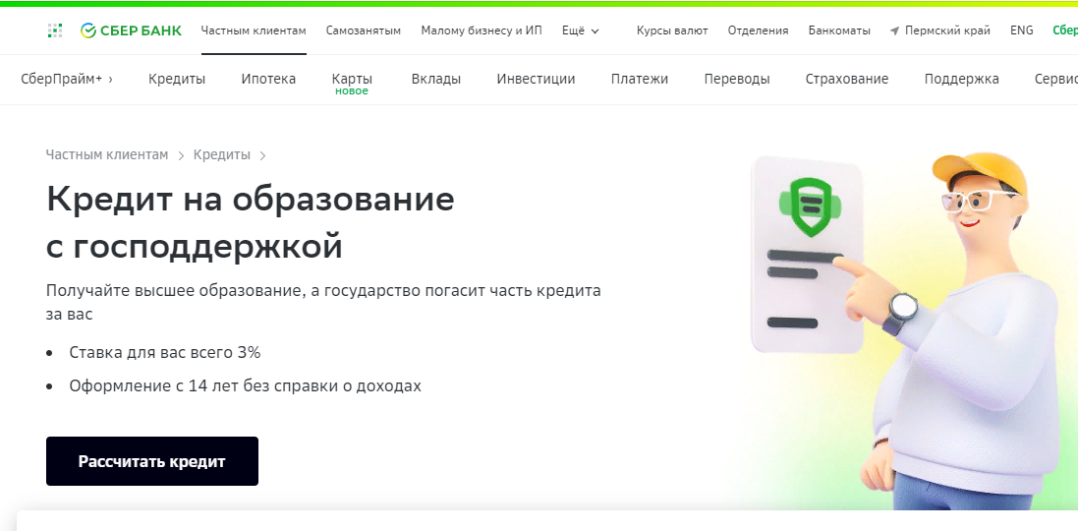
Официальный сайт Сбербанка: https://www.sberbank.ru/ru/person/credits/money/credit_na_obrazovanie
39

Slide 14
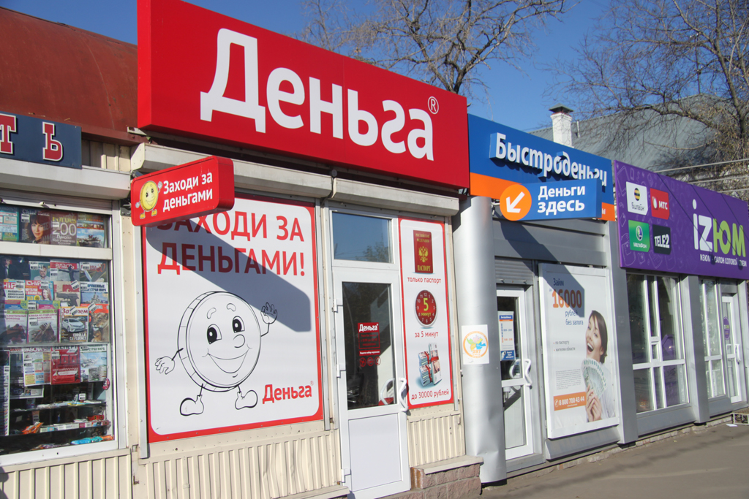
ОПАСНОСТЬ ДЛЯ ПОДРОСТКА – кредиты на карту через интернет!
или Микрофинансовая организация без лицензии
60 %
Рисунок из открытых источников сети Интернет

Slide 15
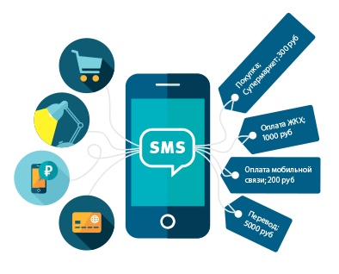
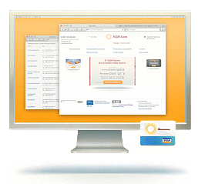
Знать информацию о мошенничестве!
Дистанционное банковское обслуживание клиентов:
Интернет – банк
Мобильный банк
Рисунок из открытых источников сети Интернет

Slide 16
Спасибо!
Заканчивается презентация
Рисунок из открытых источников сети Интернет

Slide 17
Упражнение 1. Исходное положение - основная стойка. На счёт «раз» - встать на носки, руки вверх наружу, на счёт «два» - потянуться вверх за руками. На счёт «три» - опустить руки дугами через стороны вниз, на счёт «четыре» - скрестить руки перед грудью, голову наклонить вперёд. Повторить упражнение в быстром темпе 6-8 раз.
Упражнение 2. Исходное положение - стойка ноги врозь, руки вперёд. На счёт «раз» - поворот туловища направо, мах левой рукой вправо, правой назад за спину. На счёт «два» - вернуться в исходное положение. На счёт «три, четыре» - упражнение выполняется в другую сторону. Повторить 6-8 раз в быстром темпе.
Упражнение 3. Исходное положение-стойка ноги врозь. На счёт «раз» - согнуть правую ногу вперёд и, обхватив голень руками, притянуть её к животу. На счёт «два» - притянуть ногу, подняв руки вверх. На счёт «три, четыре» - выполняется то же, но с левой ногой. Повторить упражнение в среднем темпе 6-8 раз. https://infourok.ru/prezentaciya-k-urokam-elektronnie-fizminutki-1421354.html
Рисунок из открытых источников сети Интернет

Slide 18
Видео –кейс: Короткометражный художественный фильм «Моя семья и другие проблемы» (8-9 кл.): Серия Банки (5 минут) https://www.youtube.com/playlist?list=PLdfibXRdj0U4RXbFapgbdMBot_ssZVbpV Открыть двумя- щелчками
Notes:
На ютуб канале размещено несколько серий короткометражных художественных фильмов на тему «Моя семья и другие проблемы». Герои сериала — двойняшки Маша и Миша (15 лет), их папа, мама и мамин брат дядя Вадим — успешный бизнесмен, являющийся для героев авторитетом в экономических и финансовых вопросах. Маша упряма, энергична, остра на язык, ей важно «быть лучшей». Миша — добрый, немного несобранный, серьезно занимается хоккеем, ему многое легко удается. Пытаясь самостоятельно разобраться в различных вопросах, связанных с финансовым поведением, ребята оказываются в непростых ситуациях. Разрешение этих ситуаций методом проб и ошибок приводит их к пониманию важных житейских и поведенческих моментов, связанных с финансовой грамотностью. Дядя Вадим помогает героям советами. Вашему вниманию предлагается серия «Банки».

Slide 19
Кейс:
Герои фильма — Маша и Миша (15 лет), их папа, мама и мамин брат дядя Вадим.
Папе в банке предложили взять кредит. Папа прежде не думал об этом, но вместе с предложением у папы родилась идея свозить всю семью на море . Членам семьи идея понравилась и папа с мамой тут же отправились в банк. После посещения банкам родители были уверены в одобрении заявки , поэтому сразу забронировали путевку , а детям заказали в банке карты с героями их любимых мультфильмов на лицевой стороне.
К сожалению , ответ по кредитной заявке, очень расстроил родителей наших героев. Кредит был одобрен, но в меньшей сумме и со страховкой.
Какие варианты вы посоветовали бы использовать семье для осуществления мечты?
Дополнительные условия : При решении кейса можно использовать банковский калькулятор https://www.banki.ru/services/calculators/credits/
Вы можете рассчитать сколько банк мог выдать папе ,исходя из его заработной платы 18000 рублей, если учесть что в данном банке разрешена долговая нагрузка 40% на доход клиента?
Notes:
Ответ:
1. 1691,25 рублей будет у Анны Петровны через 2,5 года
2. p = 4000 руб. n = 8 лет S = 7000 руб. I = S – p = 7000 – 4000 = 3000 руб. I=P*i*n/100 i = 100*I/(P*n) = 100*3000/(4000*8) = 9,4%
Сумма была положена под i = 9,4%
3. 1 356 000 рублей.

Slide 20
Разбиваемся на группы по 4-5 человек
Творческое задание :создаем новый сценарий фильма, в котором все члены семьи остаются довольны.
Время работы 15 минут. Результат нового сценария получение ответов на вопросы:
1.Предложите свой вариант осуществления мечты семьи с помощью банка.
2.Как называются карты с портретом любого героя фильма , музыканта , отличается ли ее стоимость от стоимости выпуска обычной карты?
3.Как по-вашему банки помогают или обманывают клиентов (ответ обоснуйте)?
4.Что такое банк и чем он может быть полезен?

Slide 21
Выступление групп- презентация сценария
Все вместе выбираем лучший сценарий и лучших игроков команд.
Критерии оценки:
1.Семье предложен вариант осуществления мечты с помощью банка.
2.Получен ответ о назывании карты с портретом любого героя фильма , музыканта и ее стоимости.
3.Получен ответ на вопрос банки помогают или обманывают клиентов .
4.Получен ответ на вопрос что такое банк и чем он может быть полезен.
5.Командная работа
Подводим итоги
Награждение : громкие аплодисменты
Можно предложить домашнее задание : снять фильм по своему сценарию

Slide 22
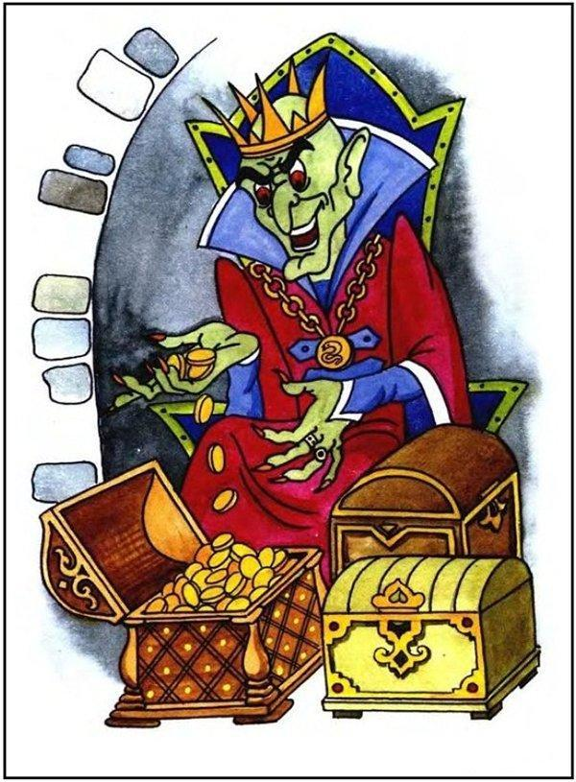
Резюме по занятию: «Банк не сказочный злодей и не добрый волшебник. Банк старается заработать на своих услугах и поэтому существует.»

Slide 23
Рефлексия в виде анонимных анкет . Продолжи фразы:
1.Сегодня я узнал…
2.Меня удивило…..
3.Было сложно….
4.Я понял, что…..
5.Теперь я могу…..
6.Мне захотелось…..

Slide 24
РЕСУРСЫ
Гражданский кодекс РФ п.1 и ст. 26
«Закон о центральном банке» 86-ФЗ
«Закон о банках и банковской деятельности» 395-1-ФЗ
Всероссийская олимпиада по фин. грамотности https://www.fin-olimp.ru
Официальный сайт Сбербанка: https://www.sberbank.ru/ru/person/credits/money/credit_na_obrazovanie
УМК http://учебник.вашифинансы.рф/active_textbooks/55#page229
ГЕРЕНРАТОР РЕБУСОВ https://rebuskids.ru/create-rebus
Образовательный ресурс Инфоурок .https://infourok.ru/prezentaciya-k-urokam-elektronnie-fizminutki-1421354.html
Финансовый супермаркет : ttps://www.banki.ru/services/calculators/credits/
Бесплатные шаблоны с сайта presentation-creation.ru

